Slide 1
LA PLANCHA
Jonathan Montoya Castrillón
8-2

Slide 2
LA PLANCHA
sigloIV - sigloVI
sigloX - sigloXV
sigloXIX – 1926 –
hoy en día
Historia de la plancha

Slide 3
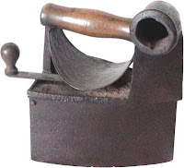
Línea de tiempo de la plancha
AÑOS DE INVENCION Y MODIFICACIONES
Materiales e imagen
Siglo IV a.C., Grecia, empleaban la presión. Sólo algunas utilizaban el calor para eliminar arrugas o formar pliegues en las prendas recién lavadas
volver
Barra de hierro cilíndrica calentada, similar a un rodillo de amasar

Slide 4
Años de invitación y modificaciones
Materiales
En el siglo VI más tarde, planchaban y plisaban con un mazo plano
volver
Metal, metal calentado

Slide 5
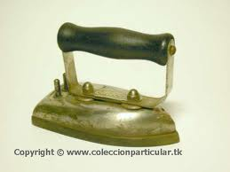
Siglo X
Años de invitación y modificaciones
Materiales e imagen
, empleaban una pieza de hierro en forma de hongo invertido, que movían adelante y atrás sobre la tela húmeda
volver
Hierro

Slide 6
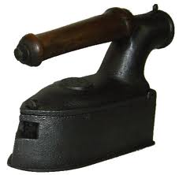
Años de invitación y modificaciones
Materiales e imagen
Siglo XV, utilizaban la plancha llamada “caja caliente”
volver
Tenía un compartimiento para carbón o un ladrillo
previamente calentado.

Slide 7
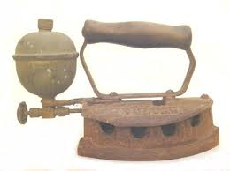
Años de invitación y modificaciones
Materiales e imagen
siglo XIX, idearon planchas calentadas con esa forma de energía, pero la frecuencia de los escapes
volver
Se calentaba lentamente enchufada en su soporte, y se enfriaba rápidamente

Slide 8
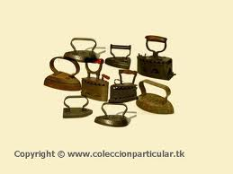
Años de invitación y modificaciones
imagen
En 1926, plancha de uso doméstico a vapor.
volver

Slide 9
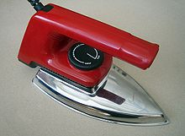
Hoy en día
Años de invitación y modificaciones
Plancha moderna
Hoy en día hay unas planchas de ropa que son tan faciles de manejar y son mas seguras que las anteriores
volver

Slide 10
Historia de la plancha
Las primeras ideas de alisar la ropa datan del siglo IV a.C. con los griegos, quienes utilizaban una especie de barra de hierro cilíndrica que pasaban por las prendas tras haber sido calentada, para el I d.C. los chinos idearon unos sartenes de metal rellenos de carbón para quitarle las arrugas a su ropa; sin embargo la palabra que la designa no apareció hasta el siglo XVIII. volver

Slide 11
Historia de la plancha
El 6 de junio de 1882 Henry Seely presentó en la oficina de patentes de Nueva York los planos para construir la primera plancha eléctrica. A pesar de su practicidad no pudo ser usada inmediatamente como un aparato doméstico, pues en ese entonces pocas casas se encontraban conectadas a la red eléctrica. Fue hasta 1924 cuando la plancha fue dada a conocer ampliamente, en ese entonces Joseph Myers le introdujo un termostato y 2 años más tarde la compañía Eldec sacó a la venta la primera plancha con rociador de vapor
. volver

Slide 12
Gracias
volver

